Slide 1

Qu’est-ce que la 3ème PrépaMétiers ?

Slide 2
Pour qui ?
La Troisième Préparatoire aux Métiers (3ème PrépaMétiers)
s’adresse à des élèves volontaires de 4ème scolairement fragiles prêts à se remobiliser autour d’un projet de formation dans la voie professionnelle, et désireux de découvrir la réalité des métiers et des formations qui y conduisent.
Tous les enseignements contribuent à la découverte professionnelle des métiers et des formations professionnelles et permettent d’aider les élèves à élaborer leur projet d’orientation, en particulier vers la voie professionnelle sous statut scolaire ou par apprentissage.
L’accès aux formations professionnelles de ces élèves est favorisé par une bonification, dans le traitement de leur demande d’affectation vers la voie professionnelle

Slide 3
Les objectifs principaux :
Construire le projet personnel d’orientation afin d’obtenir une orientation choisie et réussie par :
        Des activités de découverte professionnelle
        Des périodes de stages
        Des entretiens avec une conseillère d’orientation
        L’obtention du DNB série professionnelle
        La validation du palier 3 du socle commun de Connaissances,
        de Compétences et de Culture (LCCC).
        La validation des diverses certifications : ASSR2, PIX, Evalang, PSC1

Slide 4
Le programme de la formation :
Les enseignements obligatoires sont les mêmes qu’en collège, seuls les enseignements optionnels ont été modifiés afin d’intégrer le module de découverte professionnelle.
23 hebdomadaires d’enseignements disciplinaires d’enseignement général
2h hebdomadaires de consolidation en français et mathématiques
180h heures annuelles consacrées à la découverte professionnelle, des métiers et des formations professionnlles
Stage de découverte : 3 semaines en entreprise (3 fois une semaine)

Slide 5
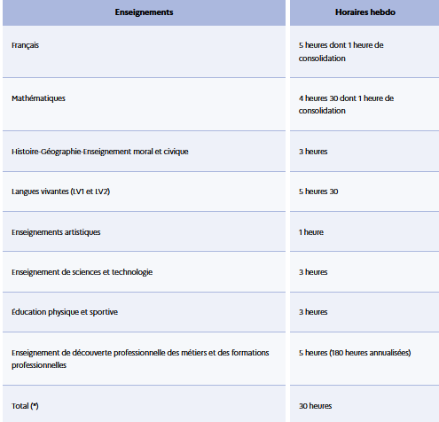
Les enseignements :

Slide 6
Comment s’orienter en classe 3ème PrépaMétiers:
Cette filière est présente dans des lycées professionnels.
Un dossier à compléter par établissement demandé.
Lettre de motivation
Avis du chef d’établissement, de la psyEn, du professeur principal et de la CPE.
Commission d’admission.

Slide 7
Calendrier
Du 7 avril au 23 mai : constitution des dossiers de candidatures
10 juin : réponse d’affectation

Slide 8
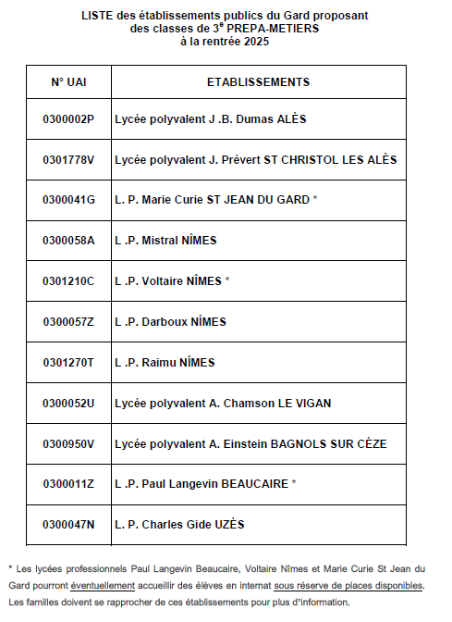
Les lycées d’accueil

Slide 9
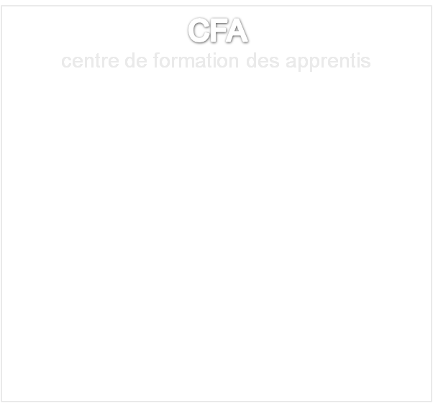
Poursuite d’études
3ème Prèpa Métiers
FORMATION INITIALE
CFA
CAP
2 ans
BAC
Pro
3 ans
CAP
2 ans
BAC
3ans
BTS etc
BTS etc
Vie active

Slide 10
Conclusion
Cette classe a pour finalité de permettre aux élèves de : - réussir leur projet d’orientation professionnelle - d’obtenir leur brevet des collèges en série prof.
Ce projet nécessite la participation de tous les acteurs du développement de l’enfant : professeurs, CPE, PsyEN, équipe administrative mais aussi des parents.
Être à l’écoute des élèves pour les aider à faire leurs choix est l’affaire de tous.

